Slide 1

HTML5 웹 프로그래밍 입문(3판)
[강의교안 이용 안내]
본 강의교안의 저작권은 한빛아카데미㈜에 있습니다.
이 자료는 강의 보조자료로 제공되는 것으로 무단으로 전제하거나 배포하는 것을 금합니다.

Slide 2
3장 HTML5 기본 태그

Slide 3
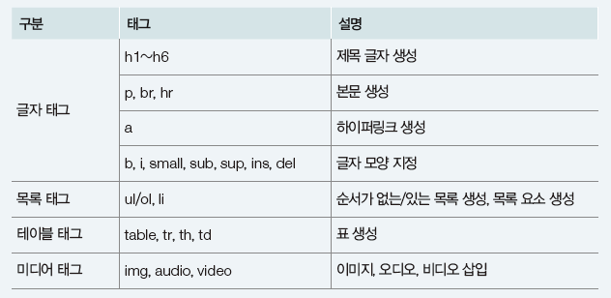
Contents
학습목표
HTML5에서 지원하는 기본 태그를 사용할 수 있습니다.
내용
글자 태그
목록 태그
테이블 태그
미디어 태그

Slide 4
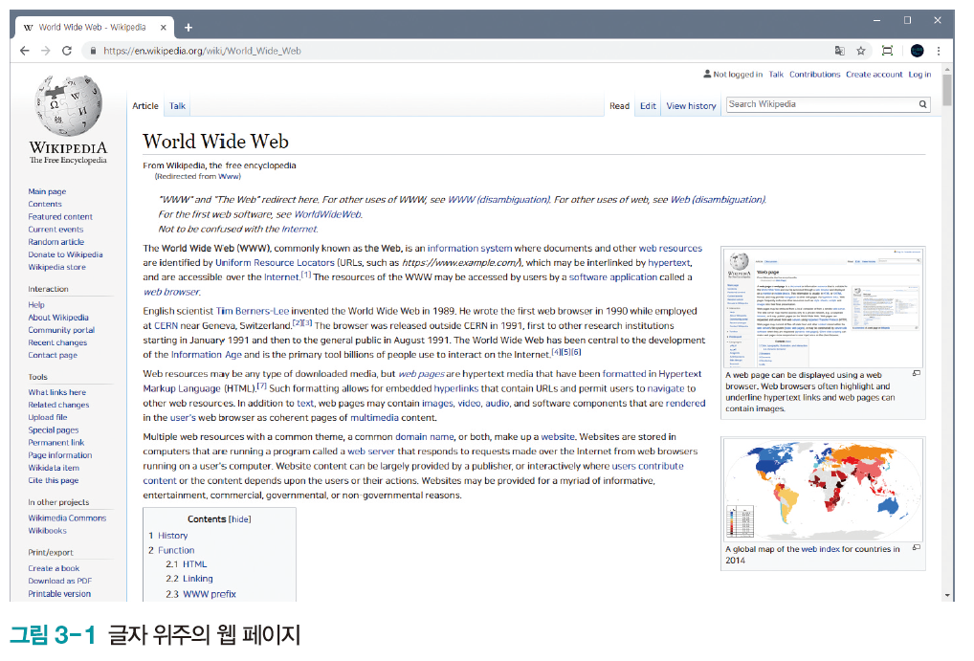
01 글자 태그
페이지에서는 글자 태그가 비중이 큼

Slide 5
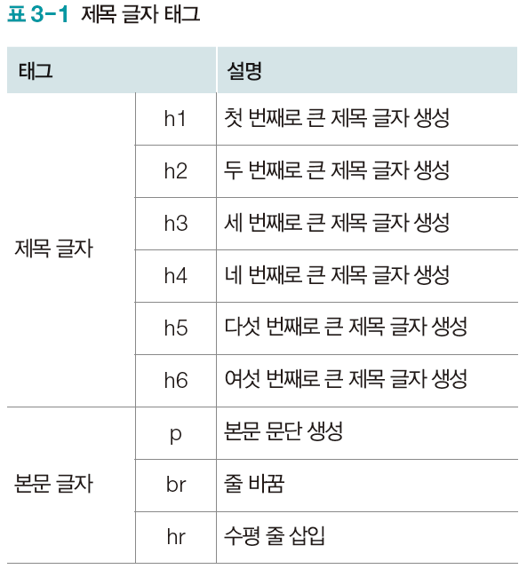
01 글자 태그
제목과 본문 글자 태그
문서의 제목을 표현할 때 사용
h는 Heading을 의미

Slide 6
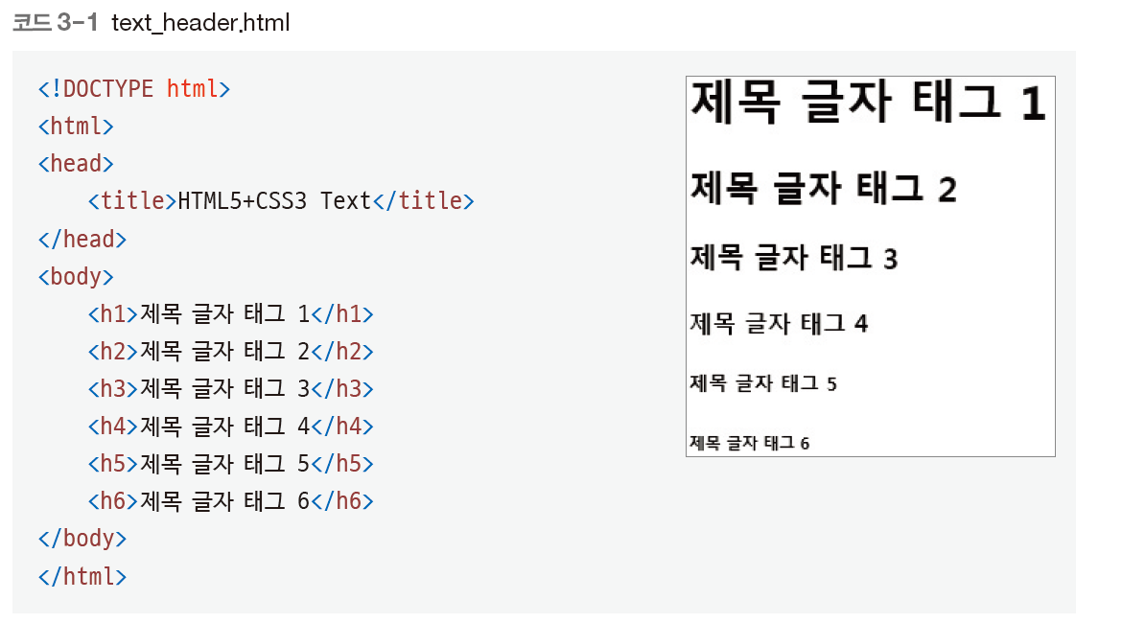
01 글자 태그
[기본 예제 3-1] 제목 표현
코드 데모 온라인 에디터

Slide 7
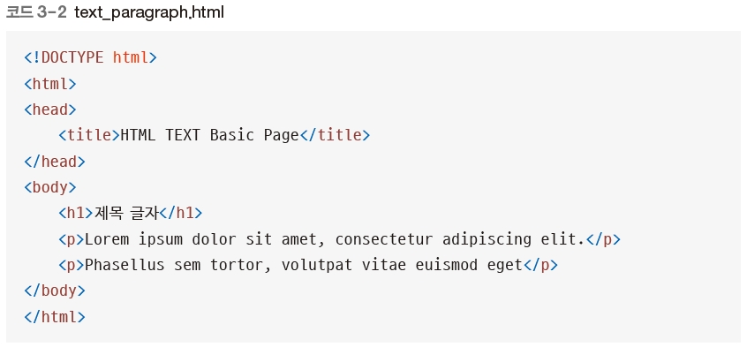
01 글자 태그
[기본 예제 3-2] 본문 단락 구분
코드 데모

Slide 8
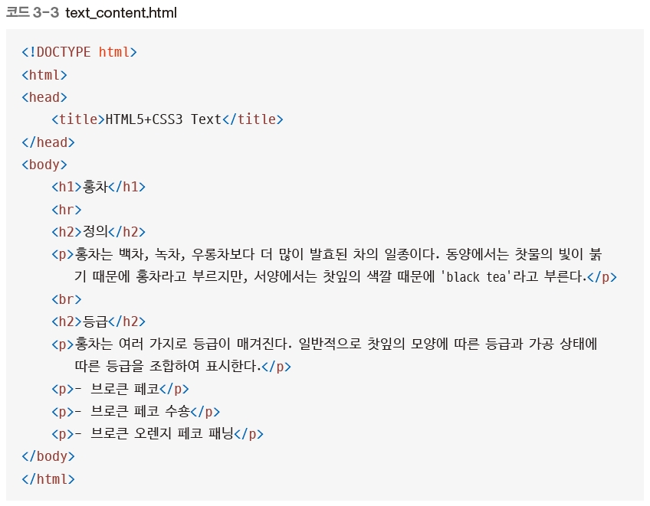
01 글자 태그
[기본 예제 3-3] 제목과 본문 태그의 활용
코드 데모

Slide 9
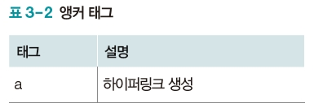
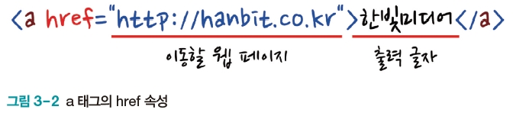
01 글자 태그
앵커태그
하이퍼텍스트 : 사용자의 선택에 따라 특정 정보로 이동하는 조직된 문서
a 태그(Anchor) : 다른 웹 페이지나 웹 페이지 내부의 특정 위치로 이동
Href : Hyper Reference를 의미

Slide 10
01 글자 태그
앵커 태그
a 태그의 href 속성
❶ 절대 경로
http ://naver.com - 네이버의 메인 페이지
/animal.jpg - 현재 웹 사이트 최상위 위치의 animal.jpg 파일
❷ 상대 경로
animal.jpg - 웹 페이지가 있는 폴더의 animal.jpg 파일
image/animal.jpg - 웹 페이지가 있는 폴더에 포함된 image 폴더의 animal.jpg 파일
../animal.jpg - 웹 페이지가 있는 폴더의 상위 폴더에 있는 animal.jpg 파일
❸ 아이디 경로
#name - id 속성이 name인 태그의 위치로 이동
❹ 메일 경로
mailto : hanb@hanbit.co.kr – 해당 주소로 메일 전송

Slide 11
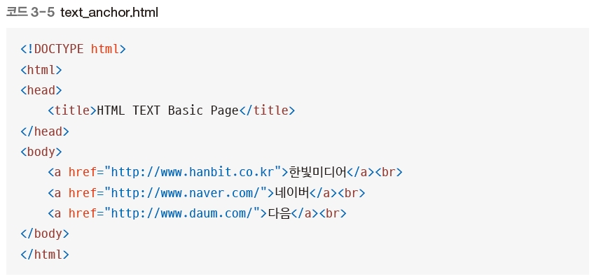
01 글자 태그
[기본 예제 3-4] 하이퍼링크 설정 1
1. 특정 웹 페이지에 연결하기
하이퍼링크를 설정한 글자를 클릭하면 해당 웹 페이지로 이동
코드 데모

Slide 12
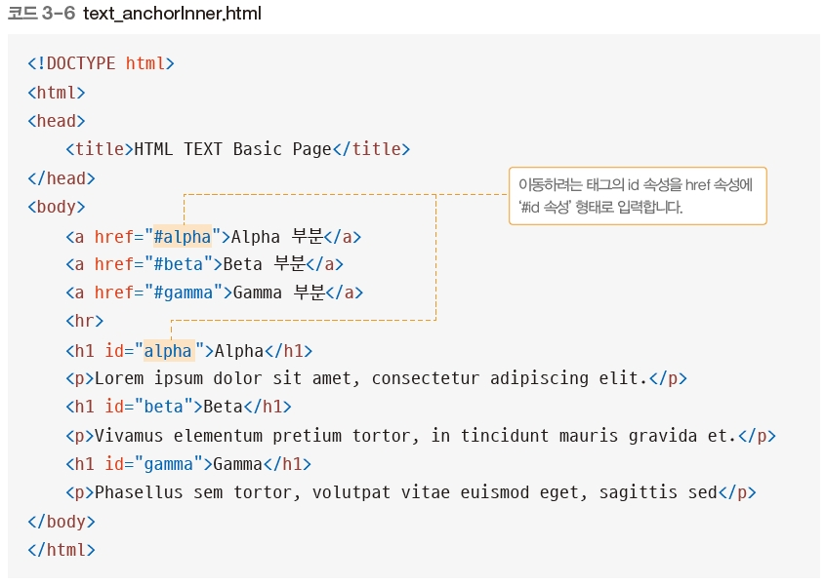
01 글자 태그
[기본 예제 3-4] 하이퍼링크 설정 1
2. 웹 페이지 내부에 연결하기
하이퍼링크를 설정한 글자를 클릭하면 해당 웹 페이지로 이동
코드 데모 온라인 에디터

Slide 13
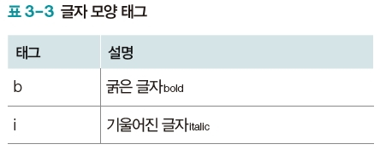
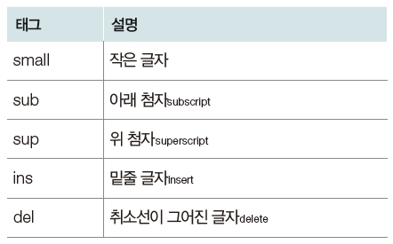
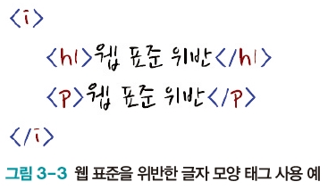
01 글자 태그
글자 모양 태그
글자 모양 태그 내부에 제목 글자 태그와 본문 글자 태그는 넣을 수 없음

Slide 14
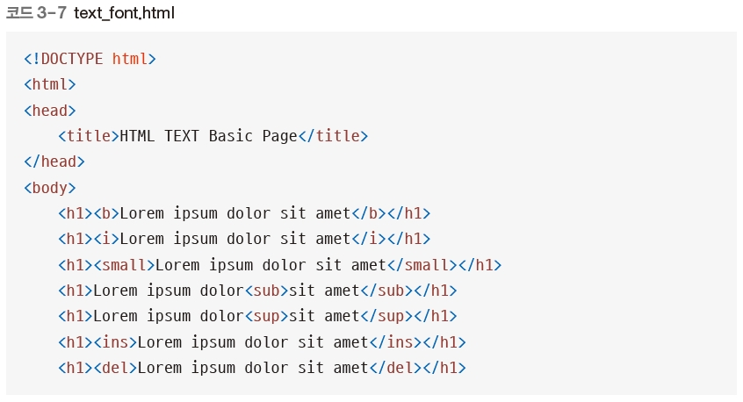
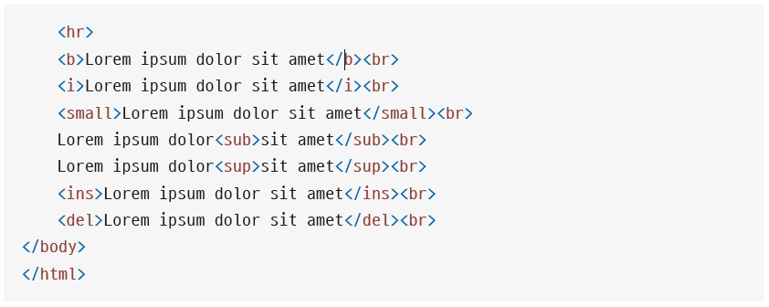
01 글자 태그
[기본 예제 3-5] 다양한 글자 모양
코드 데모

Slide 15
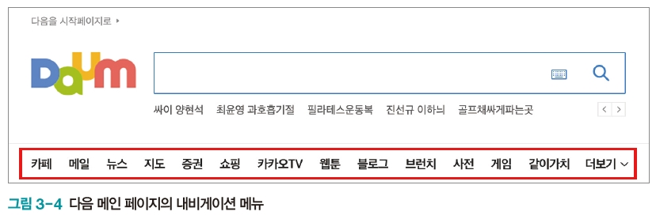
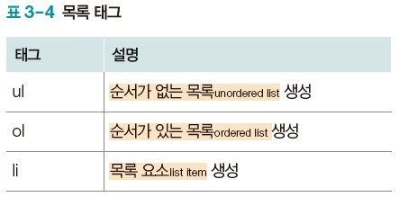
02 목록 태그
내비게이션 메뉴
웹 사이트의 다른 웹 페이지로 이동할 수 있는 버튼
내비게이션 메뉴를 만들기 위해 주로 사용되는 목록 태그

Slide 16
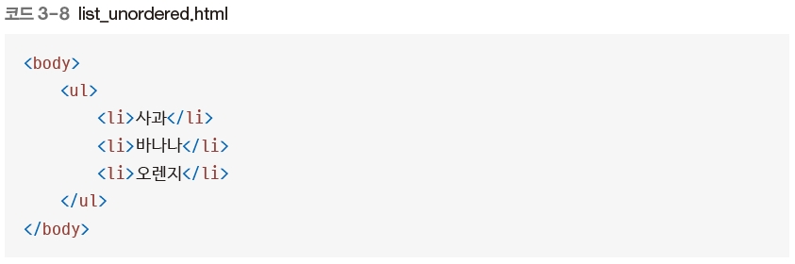
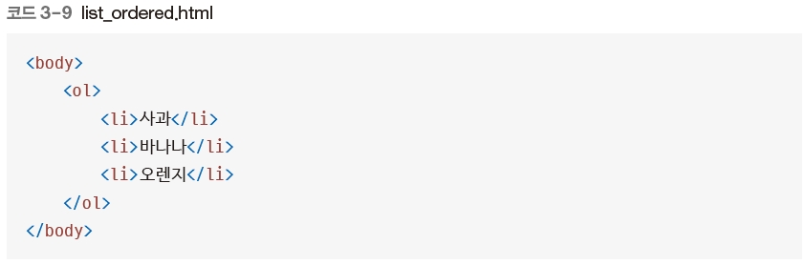
02 목록 태그
[기본 예제 3-6] 목록 태그 활용 1
1. 순서가 없는 기본(글머리 기호) 목록 만들기
2. 순서가 있는 목록 만들기
코드 데모

Slide 17
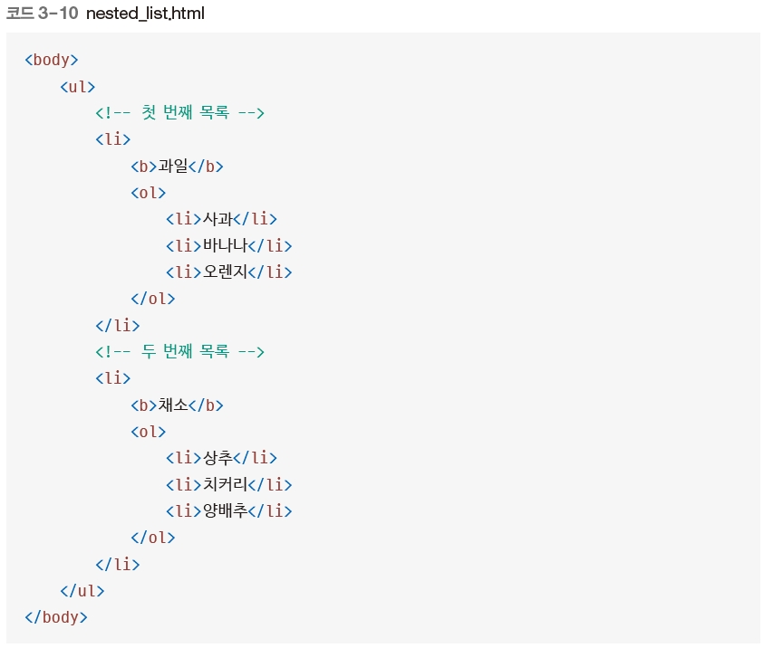
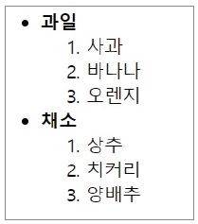
02 목록 태그
[기본 예제 3-6] 목록 태그 활용 1
3. 중첩 목록 만들기
코드 데모

Slide 18
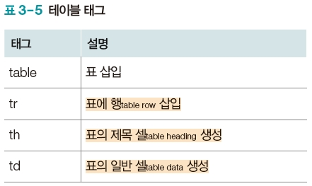
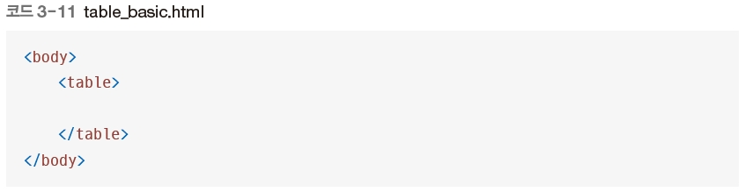
03 테이블 태그
테이블 태그
[기본 예제 3-7] 시간표 만들기
1. 표 만들기
코드 데모

Slide 19
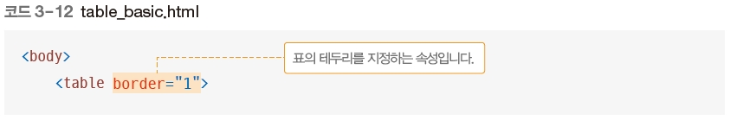
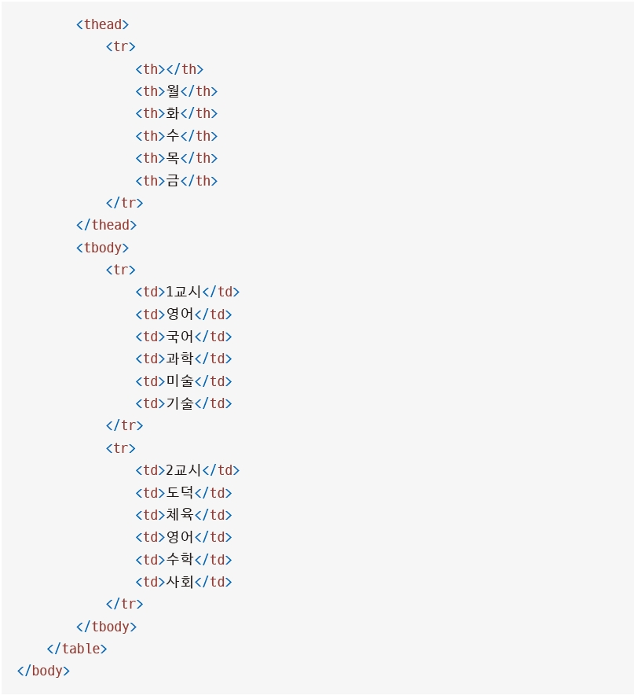
03 테이블 태그
[기본 예제 3-7] 시간표 만들기
2. 표에 셀 추가하기
코드 데모

Slide 20
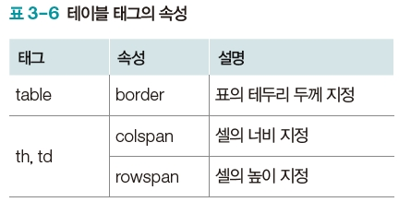
03 테이블 태그
테이블 태그의 속성

Slide 21
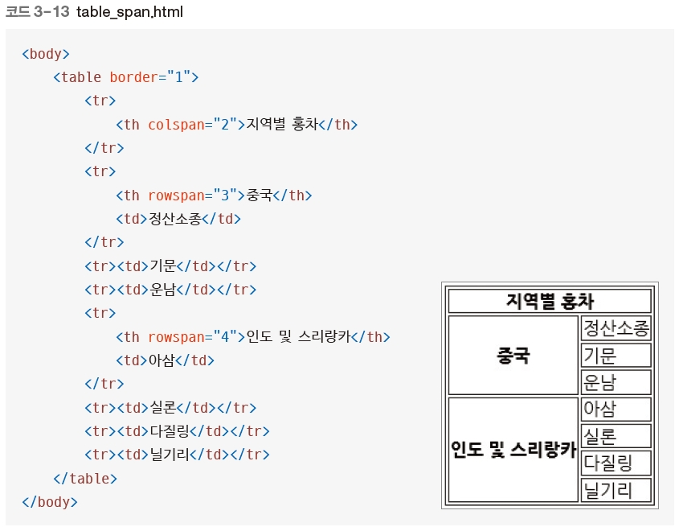
03 테이블 태그
[기본 예제 3-8] 행·열 병합 표 생성
colspan 속성과 rowspan 속성을 적용
코드 데모

Slide 22
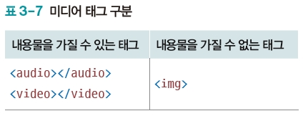
04 미디어 태그
미디어 태그
이미지, 오디오, 비디오 등 멀티미디어를 넣을 때 사용

Slide 23
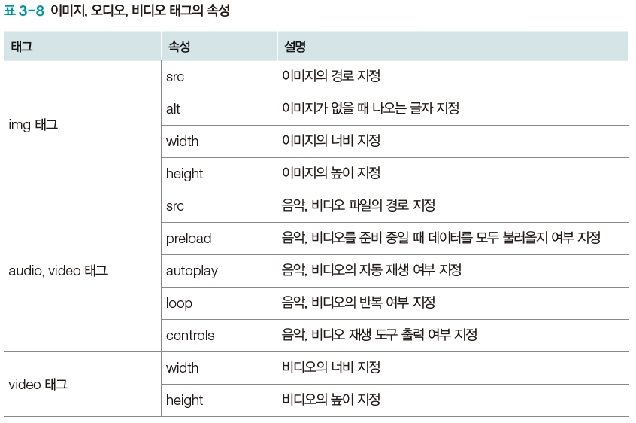
04 미디어 태그
미디어 태그 속성
이미지, 오디오, 비디오에 필요한 추가 정보는 속성을 사용

Slide 24
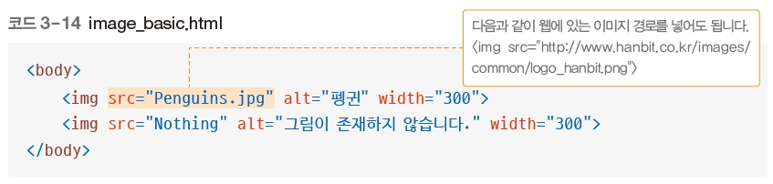
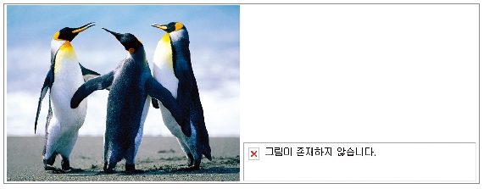
04 미디어 태그
[기본 예제 3-9] 멀티미디어(이미지, 오디오, 비디오) 삽입
1. 이미지 삽입하기
이미지 파일 준비 : 준비 파일(이미지.jpg)을 HTML 페이지와 같은 폴더에 넣기
코드 데모

Slide 25
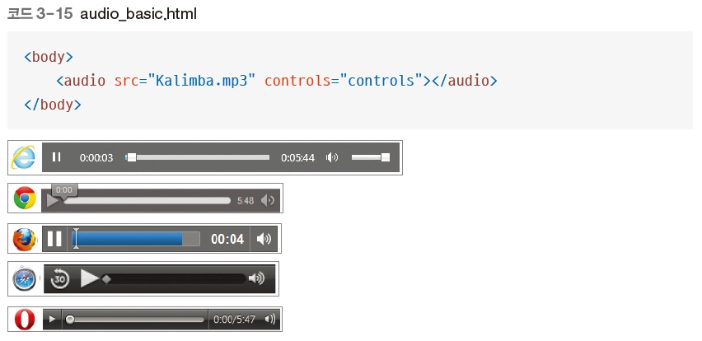
04 미디어 태그
[기본 예제 3-9] 멀티미디어(이미지, 오디오, 비디오) 삽입
2. 음악 삽입하기
음악 파일 준비 : 준비 파일(오디오.mp3)을 HTML 페이지와 같은 폴더에 넣기
코드 데모

Slide 26
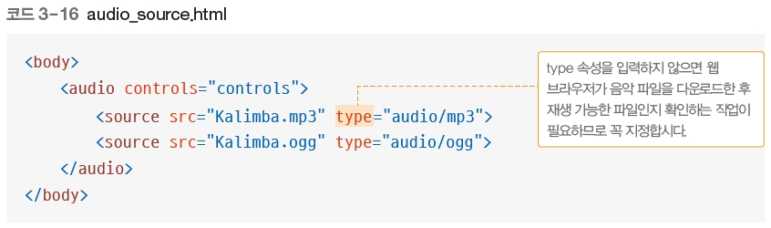
04 미디어 태그
[기본 예제 3-9] 멀티미디어(이미지, 오디오, 비디오) 삽입
3. 웹 브라우저 제약이 없도록 음악 삽입하기
<source> 태그
웹 브라우저마다 지원하는 음악 파일 확장자가 다른 문제 해결
<audio> 태그나 <video> 태그 내부에 입력
ogg파일 준비: .ogg 확장자 파일을 HTML 페이지와 같은 폴더에 넣기
코드 데모

Slide 27
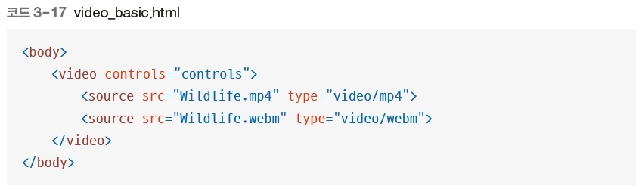
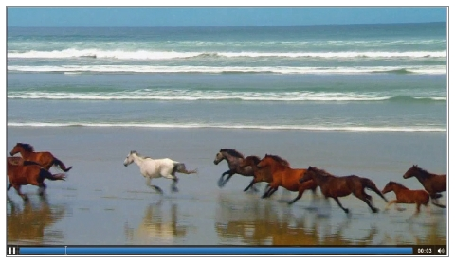
04 미디어 태그
[기본 예제 3-9] 멀티미디어(이미지, 오디오, 비디오) 삽입
4. 동영상 삽입하기
동영상 파일 준비 : 준비 파일(동영상.mp4, 동영상.webm)을 HTML 페이지와 같은 폴더에 넣기
코드 데모

Slide 28
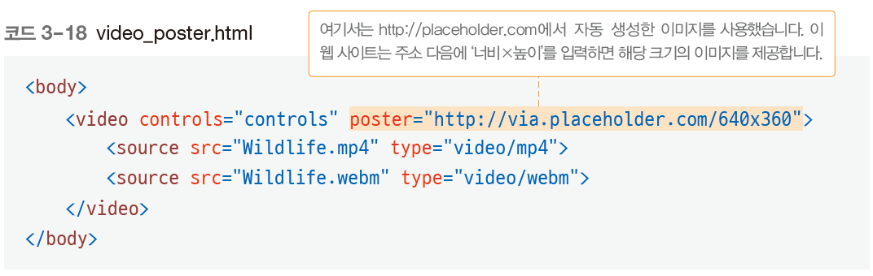
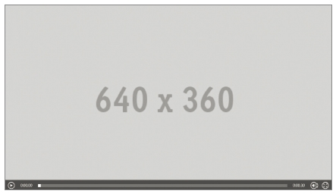
04 미디어 태그
[기본 예제 3-9] 멀티미디어(이미지, 오디오, 비디오) 삽입
5. 동영상을 불러오는 동안 다른 이미지 보여 주기
poster 속성
<video>태그의 속성
동영상을 불러오는 동안 사용자에게 보여 줄 이미지를 지정
이미지 경로 입력
코드 데모

